Slide 1
Лекция 11. Стандартизация Модель Показатели качества обслуживания ( QoS ) в пакетных сетях

Slide 2
Организации, стандартизирующие модели обеспечения качества обслуживания
ITU-T: International Telecommunication Union –
Международный Союз Электросвязи
ETSI: European Telecommunications Standardizations Institute - Европейский институт по стандартизации телекоммуникаций
IETF: Internet Engineering Task Force –
Инженерная группа по решению задач Internet
MMCF: Multimedia Communications Forum –
Форум по мультимедийным коммуникациям
EURESCOM: European Institute for Research and Strategic Studies in Telecommunications –
Европейский институт по исследованиям и стратегическому планированию в телекоммуникациях.

Slide 3
Качество обслуживания
QoS (Quality of Servers) рассматривается как «суммарный эффект рабочих характеристик обслуживания, который определяет степень удовлетворенности пользователя этой службой» (E.800)
Задача: обеспечить заданное качество обслуживания в сквозном соединении (end-to-end) для различных видов трафика.
Условие: заданное качество обслуживания должны поддерживать все сетевые устройства на всем сквозном соединении

Slide 4
Эталонная модель сквозного QoS
САЛИФОВ Ильнур Илдарович
УрТИСИ, 2013

Slide 5
Архитектура QoS
Средства QoS узла сети –это
маршрутизаторы, выполняющие обработку поступающего в узел трафика в соответствии с требованиями качества обслуживания.
Протоколы QoS- это
сигнализации для координации работы сетевых элементов по поддержке качества обслуживания «из-конца-в-конец».
Централизованные функции политики управления и учета QoS,
позволяющие администраторам сети централизованно воздействовать на сетевые элементы для разделения ресурсов сети между различными видами трафика с требуемым уровнем QoS.

Slide 6
Транспортная сеть узла сети

Slide 7
Первая группа QoS. Показатели качества передачи пакетов в сети
В Рек.ITU-T Y.1540 приведен перечень показателей , определяющие качество передачи пакетов в сети:
вариация задержки IP пакетов IP – DV
доля потерянных пакетов IP- LR
задержка доставки пакетов IP – TD
доля пакетов переданных, с ошибкой IPER

Slide 8
Вторая группа QoS. Характеристики сетевой инфраструктуры.
Производительность сети – скорость успешно переданных пакетов , Бит/с
Пропускная способность сети – это объем данных , переданных из одной точки сети в другую за сек , Бит/c
Готовность к работе – доля времени готовности сети к работе за год , А – коэффициент готовности , А = 0,99999
Время простоя сети , Т = 5,3 мин в год

Slide 9
Затор и пропускная способность
Затор в сети приводит к задержке.
Затор в интерфейсе возникает, когда объем трафика превышает тот объем, который может быть обработан.
Точки затора в сети — та область, где необходимо использовать механизмы QoS.
Причина возникновения заторов:
агрегация, несоответствие скорости и передача данных из локальной сети в глобальную сеть.
Полоса пропускания сети (пропускная способность) измеряется в количестве бит, которое можно передать за одну секунду, то есть в битах в секунду (бит/с).

Slide 10
Задержка и джиттер
Задержка - время, которое занимает передача пакета от источника до адресата.
Фиксированная задержка - определенное количество времени, которое требуется конкретному процессу, например количество времени, требуемое для помещения бита на передающий носитель.
Переменная задержка занимает неопределенное количество времени и зависит от таких факторов, как количество текущего трафика.
Джиттер - изменение времени задержки полученных пакетов.

Slide 11
Инструменты качества обслуживания
Инструменты QoS | Описание
Инструменты для классификации и маркировки | Сеансы или потоки анализируются на принадлежность определенному классу трафика. При определении класса трафика пакеты помечены.
Инструменты для предотвращения заторов | Классам трафика выделяются фрагменты сетевых ресурсов в соответствии с политикой качества обслуживания. Политика качества обслуживания определяет порядок удаления, задержки или изменение маркировки некоторого трафика для предотвращения заторов. Основным инструментом предотвращения перегрузки является WRED, он используется для регулировки трафика данных TCP с целью оптимизации пропускной способности и предотвращения отбрасывания последнего элемента из-за переполнения очереди. - RED - дисциплина случайного раннего обнаружение, когда обслуживание идет по правилу FIFO , но при достижении порогового значения вновь поступающие пакеты отбрасываются.
Инструменты для управления заторами | Когда объем трафика превышает доступные сетевые ресурсы, трафик ставится в очередь ожидания доступных ресурсов. Для управления заторами обычно используются алгоритмы обслуживания очереди - CBWFQ и LLQ.

Slide 12
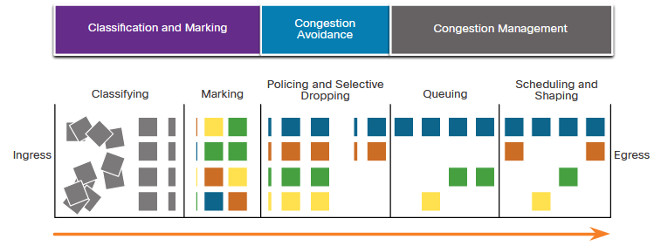
Инструменты качества обслуживания
На рисунке показана последовательность использования трех инструментов:
Входные пакеты (серые квадраты) классифицируются, а их IP-заголовки маркируются.
Чтобы избежать заторов, пакетам назначаются ресурсы на основании заданных политик.
После этого пакеты ставятся в очередь и пересылаются из выходного интерфейса на основании заданной политики качества обслуживания.

Slide 13
Задержка и джиттер
Задержка | Описание
Задержка кодирования | Фиксированное время, необходимое для сжатия данных в источнике перед передачей на первое устройство, работающее по Интернету (как правило, коммутатор).
Задержка пакетирования | Фиксированное время для инкапсуляции пакета со всеми необходимыми данными заголовка.
Задержка в очереди | Изменяемый период времени, в течение которого кадр или пакет ожидает передачи по каналу.
Задержка реализации | Фиксированный период времени, в течение которого кадр передается в канал.
Задержка распространения | Изменяемое время, необходимое для передачи кадра между источником и получателем.
Задержка устранения джиттера | Фиксированный период времени, необходимый для буферизации потока пакетов и последующей отправки их через равные интервалы.

Slide 14
Параметры QoS трафика в пакетных сетях
Рассмотрев две группы параметров , можно выделить основные параметры QoS трафика:
Задержка переноса пакетов измеряется в мс
Джиттер – вариация задержки, т.е. колебания задержки при передачи пакетов
Коэффициент потери пакетов
Коэффициент ошибок по пакетам
QoS - это вероятность того , что сеть соответствует заданному соглашению о трафике.

Slide 15
Показатели качества обслуживания, учитываемые при передаче мультимедийного трафика,и механизмы их формирования
Влияние сети
Влияние оконечного
устройства
ЗАДЕРЖКИ
Задержка
распространения
Алгоритм
кодирования/декодирования
Механизм пакетизации
Очереди в узлах
Задержка джиттер-буфера
Алгоритм
нивелирования потерь
Показатели QoS
Механизмы медленного
старта и квитирования
Перегрузки в узлах, затор
ПОТЕРИ
Превышение допустимой
задержки
Ошибки в канале
ч

Slide 16
Транспортная сеть узла сети

Slide 17
Требования для передача данных в реальном времени по IP-сетям
Необходимо обеспечить:
- минимальное время задержки пакетов
- небольшое значение джиттера;
Необходимо контролировать:
- последовательность пакетов;
- потери пакетов
- время задержки

Slide 18
Отличие между уровнем приоритета и классом обслуживания:
Уровень приоритета предназначен для указания приоритета конкретному пакету и учитывается при обслуживании очередей
Класс обслуживания позволяет определять, какое соотношение между
- пропускной способностью ,
- задержкой,
- надежностью
- стоимостью
оптимально для данного типа трафика, и соответствующим образом выбирать маршрут его передачи.

Slide 19
Службы QoS
Best effort – обработка информации как можно быстрее, но без дополнительных усилий (FIFO, drop tail)
Мягкий QoS – сервис с предпочтениями. Приоритетное обслуживание, значения параметров QoS зависят от характеристик трафика.
Жесткий QoS – гарантированный сервис.
Основан на предварительном резервировании ресурсов для каждого потока.

Slide 20
Меры по обеспечению QoS

Slide 21
Меры по обеспечению QoS
Формирование(профилирование) трафика
Организация очередей
Задание приоритетов данных
Предотвращение перегрузок
Увеличение полосы пропускания

Slide 22
Меры по обеспечению QoS. 1.МЕХАНИЗМЫ ФОРМИРОВАНИЯ ТРАФИКА

Slide 23
МЕХАНИЗМЫ ФОРМИРОВАНИЯ ТРАФИКА
Политика и выравнивание – определяют алгоритм сглаживания пульсации трафика и контроль заданной полосы пропускания:
Leaky Bucket (алгоритм дырявого ведра) позволяет проверить соблюдение трафиком значений средней скорости и пульсации
Token Bucket (алгоритм ведра токенов, маркеров) применяется для сглаживания и для профилирования трафика.
Токен- это носитель порции информации, используемый для построения модели QoS

Slide 24
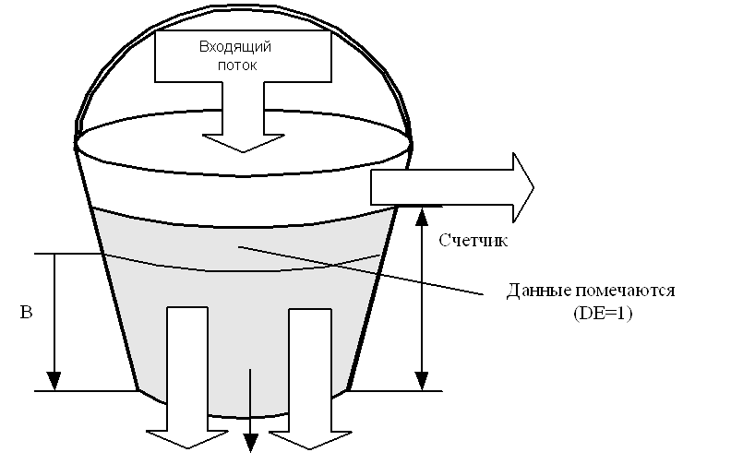
Алгоритм «дырявого ведра
Алгоритм использует счетчик поступивших Байт от пользователя и каждые Т сек его показания уменьшаются на величину Вс- объема пульсаций.
Из ведра каждые Т сек вытекает объем Вс.
Все кадры (пакеты),данные которых не увеличили значение счетчика выше порога Вс – пропускаются в сеть со значением DE=0.
Кадры (пакеты), которые привели к значению счетчика больше Вс, но меньше Ве – допустимое превышение объема пульсаций также передаются в сеть ,но DE=1.
Кадры(пакеты),которые превысили значение счетчика (Вс+Ве) – отбрасываются коммутатором.

Slide 25
Алгоритм «дырявого ведра»
Алгоритм использует счетчик поступивших Байт от пользователя и каждые Т сек его показания уменьшаются на величину Вс- объема пульсаций.
Из ведра каждые Т сек вытекает объем Вс.
Все кадры (пакеты),данные которых не увеличили значение счетчика выше порога Вс – пропускаются в сеть со значением DE=0.
Кадры (пакеты), которые привели к значению счетчика больше Вс, но меньше Ве – допустимое превышение объема пульсаций также передаются в сеть ,но DE=1.
Кадры(пакеты),которые превысили значение счетчика (Вс+Ве) – отбрасываются коммутатором.

Slide 26
Алгоритм «leaky bucket»- алгоритм дырявого ведра

Slide 27
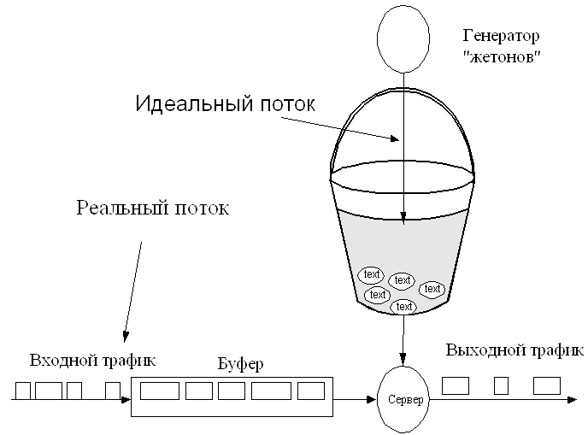
Алгоритм «ведра токенов»
Генератор токенов направляет токен в ведро с ограниченным объемом в «В» байт.
Все токены имеют одинаковый объем «m» байт, а генерация их идет со скоростью «r» байт/сек - средней скоростью формирования трафика.
Пакеты поступают в систему в очередь с объемом «к» байт.
Из очереди пакеты продвигаются сервером только тогда , когда ведро заполнено до уровня не ниже «m» байт – объема токена.
Если пакет вышел на выход , то из ведра удаляются токены объемом «m» байт.
Если ведро заполнено недостаточно , то пакет из очереди не выбирается и ожидает поступления нужного числа токенов.

Slide 28
Алгоритм «ведра токенов»
Генератор токенов направляет токен в ведро с ограниченным объемом в «В» байт.
Все токены имеют одинаковый объем «m» байт, а генерация их идет со скоростью «r» байт/сек - средней скоростью формирования трафика.
Пакеты поступают в систему в очередь с объемом «к» байт.
Из очереди пакеты продвигаются сервером только тогда , когда ведро заполнено до уровня не ниже «m» байт – объема токена.
Если пакет вышел на выход , то из ведра удаляются токены объемом «m» байт.
Если ведро заполнено недостаточно , то пакет из очереди не выбирается и ожидает поступления нужного числа токенов.

Slide 29
Алгоритм «token bucket»- алгоритм ведра токенов

Slide 30
Меры по обеспечению QoS 2. Организация и обслуживание очереди Алгоритм «Первым пришел — первым ушел» (FIFO)

Slide 31
Ресурсы сети
Ресурсами сети являются:
- буферная память;
- производительность процессора маршрутизатора;
- пропускная способность линий передачи.
Полный маршрут потока пакетов - это цепочка маршрутизаторов и линий передачи.
Входящие потоки конкурируют между собой за ресурсы сети:
- емкость буферов,
- очередность обслуживания,
- пропускную способность линий передачи.
УрТИСИ, 2013
САЛИФОВ Ильнур Илдарович

Slide 32
Порядок обслуживания очереди

Slide 33
Организация и обслуживание очереди
Очередь – область памяти маршрутизатора или коммутатора, в которых группируются пакеты с одинаковыми приоритетами передачи.
Алгоритм обслуживания очереди
определяет порядок, в котором происходит передача хранящихся в ней пакетов.
Задача:
обеспечить наилучшее обслуживание трафика с более высоким приоритетом при условии,
что и пакету с низким приоритетом гарантируется соответствующее качество.

Slide 34
Механизмы обслуживания очередей
FIFO (First In First Out) – без использования дополнительных возможностей, используется в best effort
PQ (Priority Queuing) – приоритетные очереди, вводится приоритет трафика (1-8)
CQ (Custom Queuing) – настраиваемые очереди, используется при резервировании ресурсов
WFQ (Weighting Fair Queuing) –взвешенное справедливое обслуживание, позволяет динамически управлять ресурсами

Slide 35
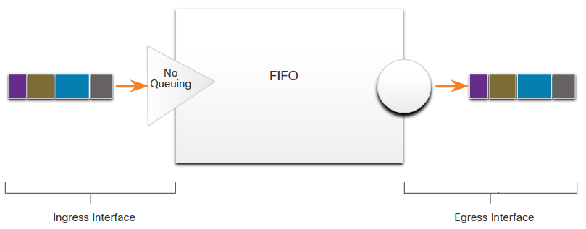
Алгоритм «Первым пришел — первым ушел» (FIFO)
Буфер очереди First In First Out (FIFO) пересылает пакеты в порядке их прибытия.
В FIFO нет концепции приоритета или классов трафика и, следовательно, не принимаются решения о приоритете пакетов.
Есть только одна очередь — все пакеты обрабатываются одинаково.
Пакеты отправляются из интерфейса в порядке их поступления.

Slide 36
Организация очередей FIFO
Традиционно маршрутизаторами на каждом выходном порту применяется дисциплина очередей FIFO и поддерживается одна очередь.
Когда прибывает новый пакет и направляется к выходному порту, он помещается в конец очереди.
Маршрутизатор передает пакеты из очереди, выбирая из нее самый старый пакет.

Slide 37
Недостатки очереди FIFO
Пакетам, принадлежащим потокам с более высоким приоритетом или потокам, в большей степени чувствительным к задержке, не предоставляется специального обслуживания.
Если несколько пакетов из различных потоков готовы к передаче, они посылаются строго в порядке FIFO, то есть в том же порядке, в котором они поступили в очередь.
Если несколько меньших по размеру пакетов стоят в очереди позади больших пакетов, тогда результат применения схемы FIFO будет выражаться в большей средней задержке пакета, чем в случае, если бы более короткие пакеты передавались прежде больших пакетов.
В целом получается, что потоки из пакетов большего размера получают лучшее обслуживание.

Slide 38
Меры по обеспечению QoS 2. Организация и обслуживание очереди. PQ (Priority Queuing) – приоритетные очереди

Slide 39
Виды приоритетов
Относительный приоритет – без прерывания обслуживания заявок , заявка становится в очередь перед всеми , которые имеют более низкий приоритет.
Абсолютный приоритет – с прерыванием обслуживания , если заявки имеют более низкий приоритет.
Возможны варианты:
- прерывание с потерей заявки;
- продолжение обслуживания прерванной заявки;
- новое обслуживание прерванной заявки.
Для заявок каждого приоритета – отдельная очередь.

Slide 40
Приоритеты
Для передачи голоса, видео требуются малые задержки т.е. необходимо приоритетное обслуживание
Приоритеты заявок характеризуются целыми положительными цифрами – более высокому приоритету ставится меньшее число:
7 – 8 используется для передачи сигнализации
5 – 6 трафик передачи данных
1 – 4 трафик реального времени

Slide 41
Организация очереди PQ/CQ
Маршрутизатор обслуживает несколько очередей для каждого выходного порта:
Каждый входящий пакет помещается в соответствующую очередь приоритета .
Очереди обслуживаются в порядке, соответствующем приоритету очереди.
То есть сначала пропускаются пакеты более приоритетных очередей, и только при их опустошении начинают пропускать пакеты из менее приоритетных очередей .
При появлении пакетов в более приоритетных очередях, право передачи снова возвращается к ним.
Пустые очереди пропускаются.

Slide 42
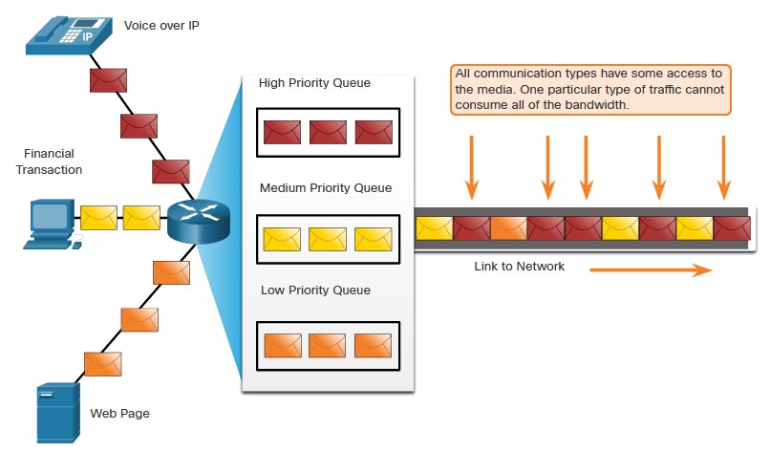
Организация очередей PQ/CQ

Slide 43
Меры по обеспечению QoS 2. Организация и обслуживание очереди. Взвешенная организация равноправных очередей (WFQ)

Slide 44
2в.Взвешенная организация равноправных очередей (WFQ)
WFQ является автоматизированным методом планирования, который обеспечивает справедливое выделение полосы пропускания всему сетевому трафику.
WFQ использует приоритет для классификации трафика по классам – голосовой или данные, а затем определяет, какая пропускная способность каждого потока разрешена по отношению к другим потокам.
WFQ классифицирует трафик, разделяя его на различные потоки с учетом адресации заголовков пакетов, включая такие характеристики, как IP-адреса источника и назначения, MAC-адреса, номера портов, протоколы и значение типа обслуживания (ToS).
WFQ не поддерживается с туннелированием и шифрованием, поскольку эти функции изменяют информацию о содержимом пакета, которая необходима WFQ для классификации.

Slide 45
Организация очередей WFQ
Приоритет:
7-8 сигнализация, транзакции
5-6 трафик реального времени
1-4 эластичный трафик

Slide 46
Модификации WFQ
WFQ на основе вычисления номера пакета
WFQ на основе потока
CBWFQ – WFQ на основе класса
DWFQ – распределенный WFQ
DWFQ на основе QoS-группы
CBWFQ c приоритетной очередью (LLQ)
Заказное обслуживание очередей

Slide 47
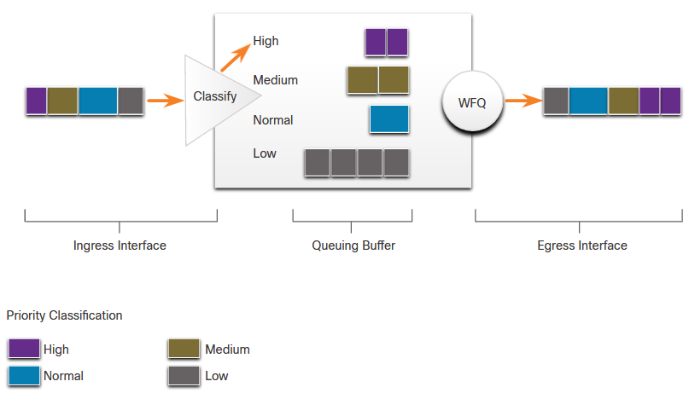
Взвешенная организация равноправных очередей (WFQ) на основе потока

Slide 48
Меры по обеспечению QoS 2. Организация и обслуживание очереди. Взвешенная организация очередей на основе классов (CBWFQ)

Slide 49
Взвешенная организация очередей на основе классов (CBWFQ)
Алгоритм CBWFQ обладает более широкими возможностями, чем стандартный алгоритм WFQ, за счет поддержки определенных классов трафика.
Классы трафика определяются на основании протоколов и входных интерфейсов.
Чтобы характеризовать класс, ему назначаются:
- пропускная способность;
- вес ;
- максимальная длина пакета.
Пропускная способность, назначенная классу, является гарантированной , предоставляемой классу во время затора.

Slide 50
Взвешенная организация очередей на основе классов (CBWFQ)
Если очередь достигает заданного ограничения, то добавление дополнительных пакетов приводит к отбрасыванию пакетов — либо с конца, либо согласно настроенной политике класса.
Отбрасывание с конца — это когда маршрутизатор просто отклоняет любой пакет, который поступает в конец очереди, если ресурсы для хранения пакетов полностью заняты.
Таким образом механизм организации очереди реагирует по умолчанию на затор.
Отбрасывание с конца приводит к одинаковой обработке всего трафика, независимо от класса обслуживания.

Slide 51
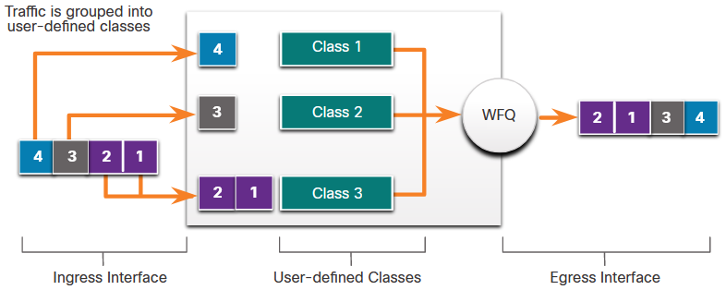
Взвешенная организация очередей на основе классов (CBWFQ)

Slide 52
Организация очереди с малой задержкой (LLQ)
Функция LLQ определяет строгий порядок формирования очередей по приоритетам (PQ) для CBWFQ.
Строгий порядок формирования очередей (PQ) позволяет отправлять чувствительные к задержке данные, например голос, перед пакетами в других очередях.
LLQ позволяет в первую очередь (до обработки пакетов в других очередях) отправлять чувствительные к задержкам данные, что обеспечивает предпочтительную обработку таких данных относительно остального трафика.

Slide 53
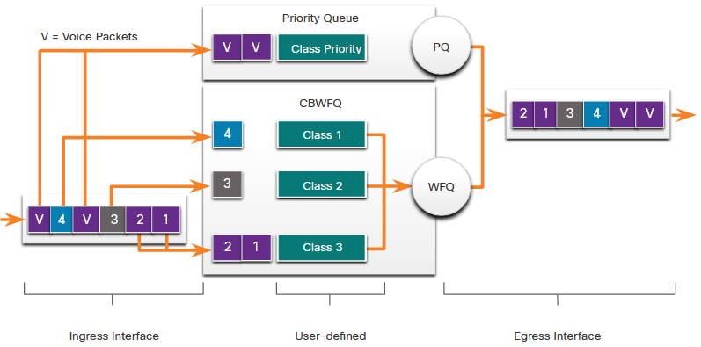
Организация очереди с малой задержкой (LLQ)

Slide 54
Меры по обеспечению QoS 3.Предотвращение перегрузок 4.Увеличение полосы пропускания

Slide 55
Предотвращение перегрузок
Прерывание передачи:
В случае перегрузки передача пакетов источниками трафика прерывается на случайный интервал времени, затем возобновляется с той же интенсивностью.
Использование динамического окна:
размер окна (количество пакетов, посылаемых источником за период) изменяется в зависимости от загрузки буфера.
Медленный старт:
в случае перегрузки источники трафика прекращают передачу, затем посылают пакеты, постепенно увеличивая размер окна.

Slide 56
Предотвращение потери пакетов
Потеря пакетов обычно возникает из-за заторов на интерфейсе.
Большинство приложений, использующих TCP, сталкиваются с замедлением работы, поскольку при заторах в сети автоматически происходит регулировка TCP-трафика.
Потерянные сегменты TCP приводят к увеличению размеров окон сеансов TCP.
Некоторые приложения используют TCP и не могут обрабатывать потерянные сегменты (уязвимые потоки).

Slide 57
Меры предотвращения потерь
Методы , применяемые для предотвращения потерь:
- Увеличение пропускной способности для уменьшения или предотвращения заторов;
- Резервирование достаточной пропускной способности и увеличение объема буфера, чтобы гарантировать обработку всплесков трафика в уязвимых потоках;
- Организация и обслуживание очереди- WFQ, CBWFQ и LLQ могут гарантировать пропускную способность и обеспечить приоритетную переадресацию в приложения, чувствительные к отбросу.
- Сокращение объема трафика за счет отбрасывания пакетов с низким приоритетом.

Slide 58
Обеспечение требуемое качество обслуживания
Политики QoS должны учитывать полный путь от источника к месту назначения.
Рекомендации, обеспечивающие требуемое качество обслуживания для конечных пользователей, включают следующее:
- Использовать очередь на каждом устройстве в пути между источником и местом назначения.
- Сетевой трафик классифицируется и маркируется максимально близко к исходному устройству.

Slide 59
Модели обеспечения качества обслуживания в сетях IP Интегрированные услуги IntServ

Slide 60
Модели обеспечения качества обслуживания в сетях IP
Существует три модели реализации политики качества обслуживания:
Модель предоставления интегрированных услуг (IntServ)
RFC-2205, 1994-1997 г.
Модель предоставления дифференцированных услуг (DiffServ)
RFC 2475, 1998 г.
MPLS (Multi-Protocol Label Switching)
УрТИСИ, 2013

Slide 61
Интегрированные услуги IntServ
Разработана IETF, 1994-1997 г.
RFC 2205, RFC 2210, RFC 2211, RFC 2212
Цель: предоставление приложениям возможности запрашивать сквозные требования по ресурсам.
Недостатки: проблемы масштабирования.
Основной механизм: протокол резервирования ресурсов RSVP, в узлах используется WFQ.

Slide 62
Модель IntServ
IntServ – поддержка приложений реального времени , чувствительных к задержкам.
Для передачи информации пользователя:
- должен быть организован маршрута следования трафика ;
- резервирование необходимого объема канального ресурса (протокол RSVP).
Только после этого идет передача информации пользователя.

Slide 63
Протокол резервирования ресурсов - RSVP
RSVP выполняет резервирование для приложений, динамически адаптируясь к изменениям вдоль маршрута.
RSVP является симплексным протоколом, он выполняет резервирование для однонаправленного потока данных.
RSVP не является маршрутным протоколом, но зависит от существующих и будущих маршрутных протоколов.
RSVP может работать с IPv4 и IPv6.

Slide 64
Протокол резервирования ресурсов – RSVP. Процесс резервирования пути.
Узел-отправитель посылает запрос PATH как обычный пакет.
Каждый маршрутизатор прописывает в своей памяти адрес предыдущего и посылает свой адрес в PATH-запросе.
Получатель в ответ на PATH генерирует RESV и отправляет по прописанному в PATH пути.
Резервирование происходит в обратном порядке, от получателя к отправителю.
Маршрутизаторы обрабатывают RESV-запросы, пытаясь предоставить требуемые ресурсы.
В случае невозможности предоставления ресурсов резервирование начинается сначала.
Путь считается установленным, когда отправитель получает RESV.
После этого начинается сеанс.

Slide 65

Организация RSVP-пути
B
PATH A
PATH B
RESV B,A
D
A
RESV C,B, A
RESV D,C,B,A
PATH C
C

Slide 66
Модель IntServ
Обеспечивает услуги :
негарантированной доставки
гарантированной доставки (Guaranteed Service), предоставляющей гарантии по полосе пропускания и задержке пакетов;
контролируемой загрузки (Controlled Load), обеспечивающей такое же обслуживание, которое обеспечивала бы услуга негарантированной доставки в незагруженной сети.

Slide 67
Недостатки IntServ
Недостатками IntServ/RSVP являются:
низкая масштабируемость, обусловленная необходимостью хранить и обрабатывать информацию обо всех потоках, что ведет к снижению производительности маршрутизаторов;
необходимость поддержки RSVP всеми маршрутизаторами и конечными приложениями;
инициализация резервирования приемной стороной.
В силу указанных недостатков метод IntServ не рекомендуется для применения в транзитных сетях IP , более подходит для сетей доступа .

Slide 68
Модели обеспечения качества обслуживания в сетях IP. Дифференцированные услуги DiffServ

Slide 69
4б. Дифференцированные услуги DiffServ
Разработана IETF, 1998 г.
RFC 1349, RFC 2475, RFC 2597, RFC 2598
Цель: поддержка легко масштабируемых дифференцируемых в Internet
Недостатки: отсутствие гарантированного QoS
Основной механизм:
- Маркировка трафика с использованием бита ToS (Type of Service).
Поддерживает политики поведения сетевого узла:
AF-phb и EF-phb (Per-Hop Behavior)

Slide 70
Классификация и маркировка пакетов по приоритетам
Заполнение битов в заголовках пакетов и кадров.
Заполнение поля ToS (Type of Service) в заголовке IP пакета
ToS
P
P
P
8 Приоритетов (ToS)
D
D
D
D
D
D
D
D
64 Приоритета (Diff-Serv)

Slide 71
Политики поведения сетевого узла
1. Политика гарантированной доставки AF-phb
(Assured Forwarding) -
средство, позволяющее обеспечить несколько различных уровней надежности доставки IP-пакетов.
Механизмы:
- эффективное управление полосой пропускания за счет организации собственной очереди для каждого типа трафика;
-три уровня приоритетов пакетов.

Slide 72
Политики поведения сетевого узла(2)
2. Политика немедленной доставки ЕF-phb
(Expedited Forwarding) -
обеспечение сквозного QoS для приложений реального времени.
Механизмы:
- приоритизация трафика;
- WFQ;
- распределение ресурсов;
- RED- дисциплина случайного раннего обнаружение, когда обслуживание идет по правилу FIFO , но при достижении порогового значения вновь поступающие пакеты отбрасываются.

Slide 73
Организация очереди с малой задержкой (LLQ)

Slide 74
Дифференцированные услуги
DiffServ делит сетевой трафик на классы в соответствии с политикой QoS, и каждому классу назначается свой уровень обслуживания.
При прохождении пакетов по сети каждое сетевое устройство определяет класс пакета и обрабатывает этот пакет в соответствии с требованиями для данного класса.
Модель DiffServ предусматривает выбор из нескольких уровней обслуживания.
Преимущества | Недостатки
Высокий уровень масштабирования. Разнообразие уровней качества. | Нет полной гарантии качества предоставления услуг. Необходимость слаженной работы комплекса сложных механизмов во всей сети.

Slide 75
Сеть DiffServ

Slide 76
Модели обеспечения качества обслуживания в сетях IP. MPLS (Multi-Protocol Label Switching) технология многопротокольной коммутации меток

Slide 77
4в. MPLS (Multi-Protocol Label Switching) технология многопротокольной коммутации меток
Разрабатывается IETF
RFC 2702, RFC 2283, RFC 2547
Цель: отделение процесса маршрутизации пакета от необходимости анализа IP-адресов в его заголовке, что существенно уменьшает время пребывания пакетов в маршрутизаторе и обеспечивает требуемые показатели QoS для трафика реального времени.
Недостатки:
ориентирован на топологию
Основной механизм:
- коммутация по меткам,
- туннелирование

Slide 78
Архитектура сети MPLS

Slide 79
LSR и LSP
LSR – коммутатор, способный анализировать метки и на их основании принимать решение о направлении передачи данных
LSP – путь коммутации по меткам, представляет собой последовательность узлов и меток в узлах на пути следования потока от отправителя к получателю

Slide 80
Теория MPLS
Пакеты не маршрутизируются, а коммутируются на основе меток
Метки помещаются в заголовках пакетов
Основные операции:
Входной LER (Label Edge Router) помещает метку в IP пакет
LSR (Label Switch Router) выполняет «label swapping»
Выходной LER удаляет метку
Служебные операции:
- сформировать таблицу маршрутизации и коммутации
IGP
Сигнальные протоколы MPLS

Slide 81
SLA – Service Level Agreement (соглашение о качестве предоставляемых услуг)

Slide 82
SLA – Service Level Agreement (соглашение о качестве предоставляемых услуг)
Основная цель SLA – оговорить зону доступных действий пользователя.
Предмет соглашения:
Характеристики качества обслуживания на транспортной сети (пропускная способность участка сети, допустимый объем пульсации трафика, средняя и максимальная величина задержки пользовательских пакетов, максимальный процент потерь, коэффициент готовности и т.д.).
Степень важности каждой характеристики.
Биллинговые данные.

Slide 83
Соглашение об уровне качества услуги SLA
Операторы связи нуждаются в универсальном способе договоренности с пользователем о качестве предоставляемых услуг – соглашение об уровне обслуживания (Service Level Agreement, SLA).
Система управления должна использовать набор показателей для контроля производительности мультисервисной NGN сети и ее объектов (коммутаторов, маршрутизаторов, шлюзов, серверов приложений и др.).

Slide 84
Соглашение об уровне качества услуги SL
Показатели, используемые для описания качества услуги:
- задержка установления соединения (establishment delay);
- задержка доставки данных «из конца в конец» (end-to-end delay);
- джиттер (jitter);
- задержка разъединения соединения (release delay);
- пиковая скорость передачи пакетов (Peak-rate throughput) - максимальное число пакетов, которое приложение может передавать в единицу времени;
- средняя скорость пакетов в единицу времени (Statistical throughput);
- коэффициент потерь (Loss ratio) - отношение числа потерянных пакетов к количеству переданных;
- приоритет - определяет очередность обслуживания запросов;
- стоимость - определяет максимальную допустимую стоимость сетевого соединения.

